Slide 1


YOLO (You Only Look Once)
Real-time object detection

Slide 2
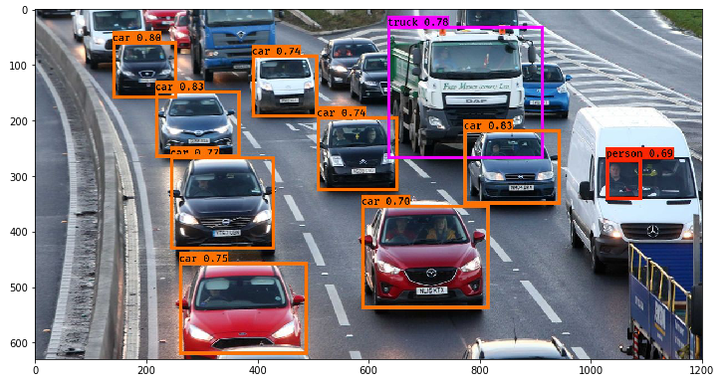
Principais vantagens
Velocidade (45 frames por segundo)
Código aberto
Eficiência
Realiza a detecção em uma única etapa

Slide 3

O que é o YOLO?
É um método de detecção de objetos de passada única (single pass) que utiliza uma rede convolucional como extrator de características (features).

Slide 4
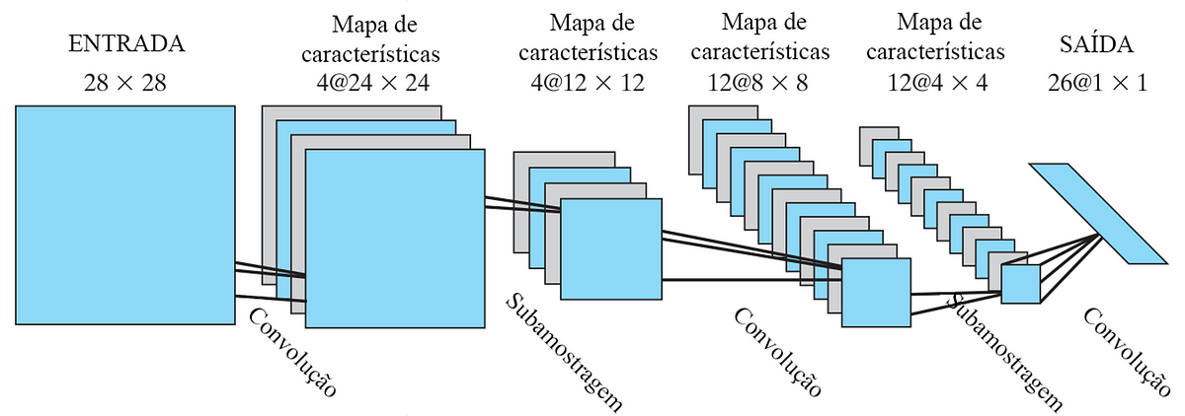
O que é uma rede convolucional?
São arquiteturas similares às Redes Neurais Artificiais, porém apresentam mais camadas e operações. Nessas redes, cada camada é responsável por extrair determinadas informações dos dados de entrada. A informação flui através de cada camada da rede, com a saída da camada anterior fornecendo a entrada para a camada seguinte da rede.

Slide 5
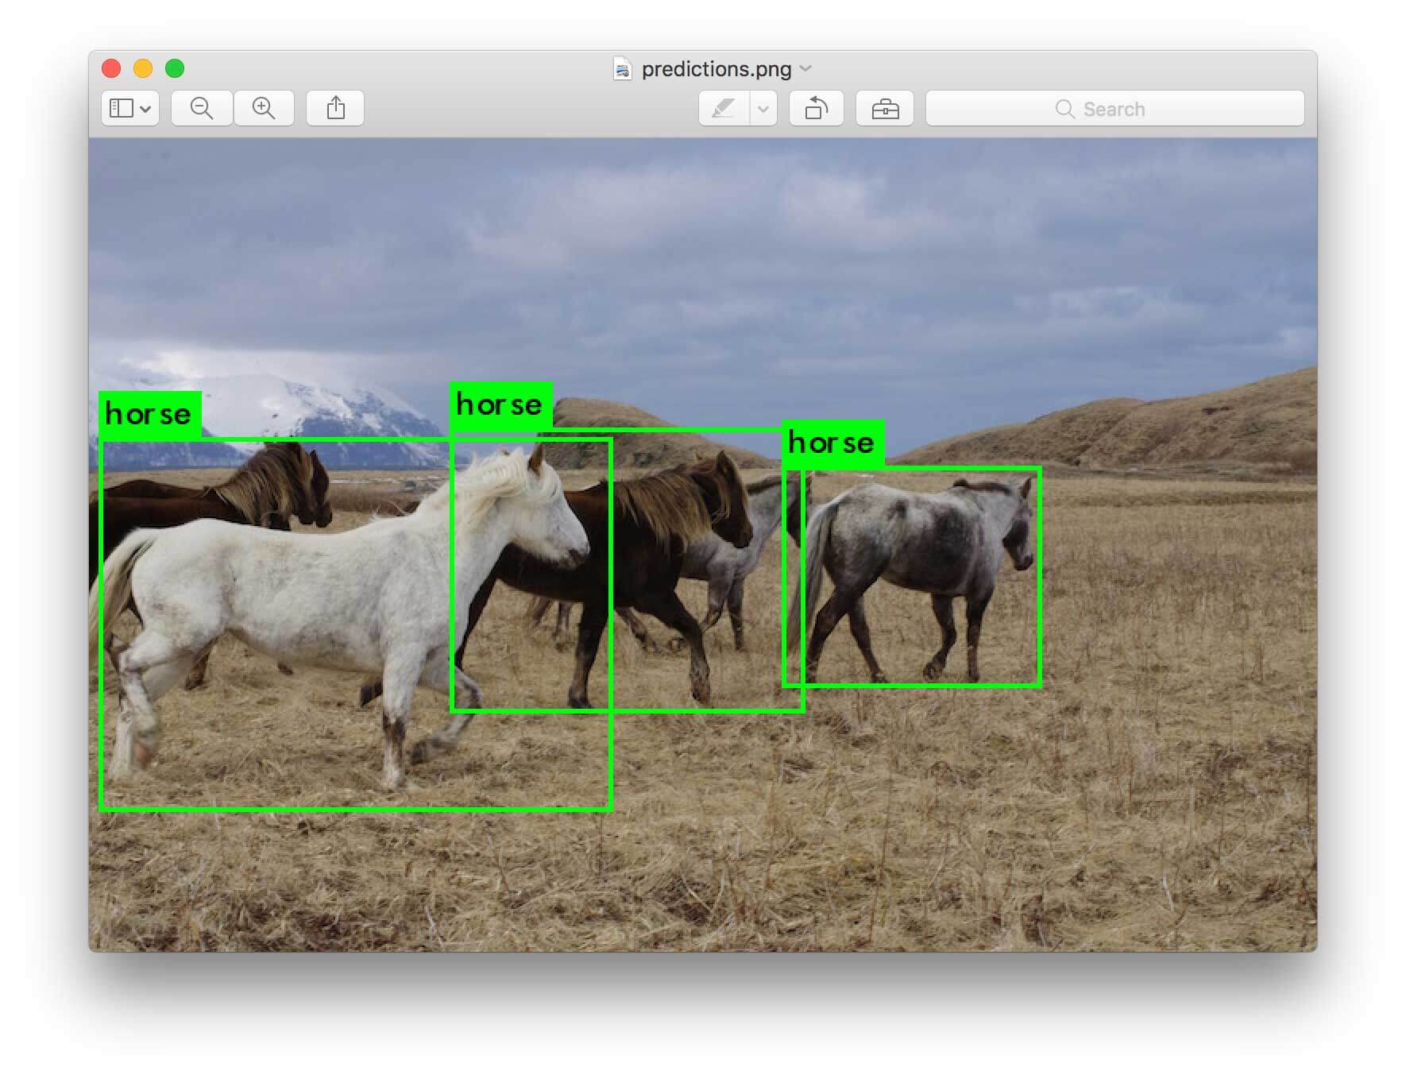
O que é o YOLO?
Diferente dos outros algoritmos de detecção de objetos, ele apenas precisa olhar pela imagem uma única vez para enviar para a rede neural.
Utiliza uma rede neural única usando as características da imagem inteira para detectar múltiplas caixas (Bounding Boxes), cada uma contendo um objeto.
Dimensões pré-definidas (âncoras) a de objetos anotados no conjunto de treinamento.

Slide 6
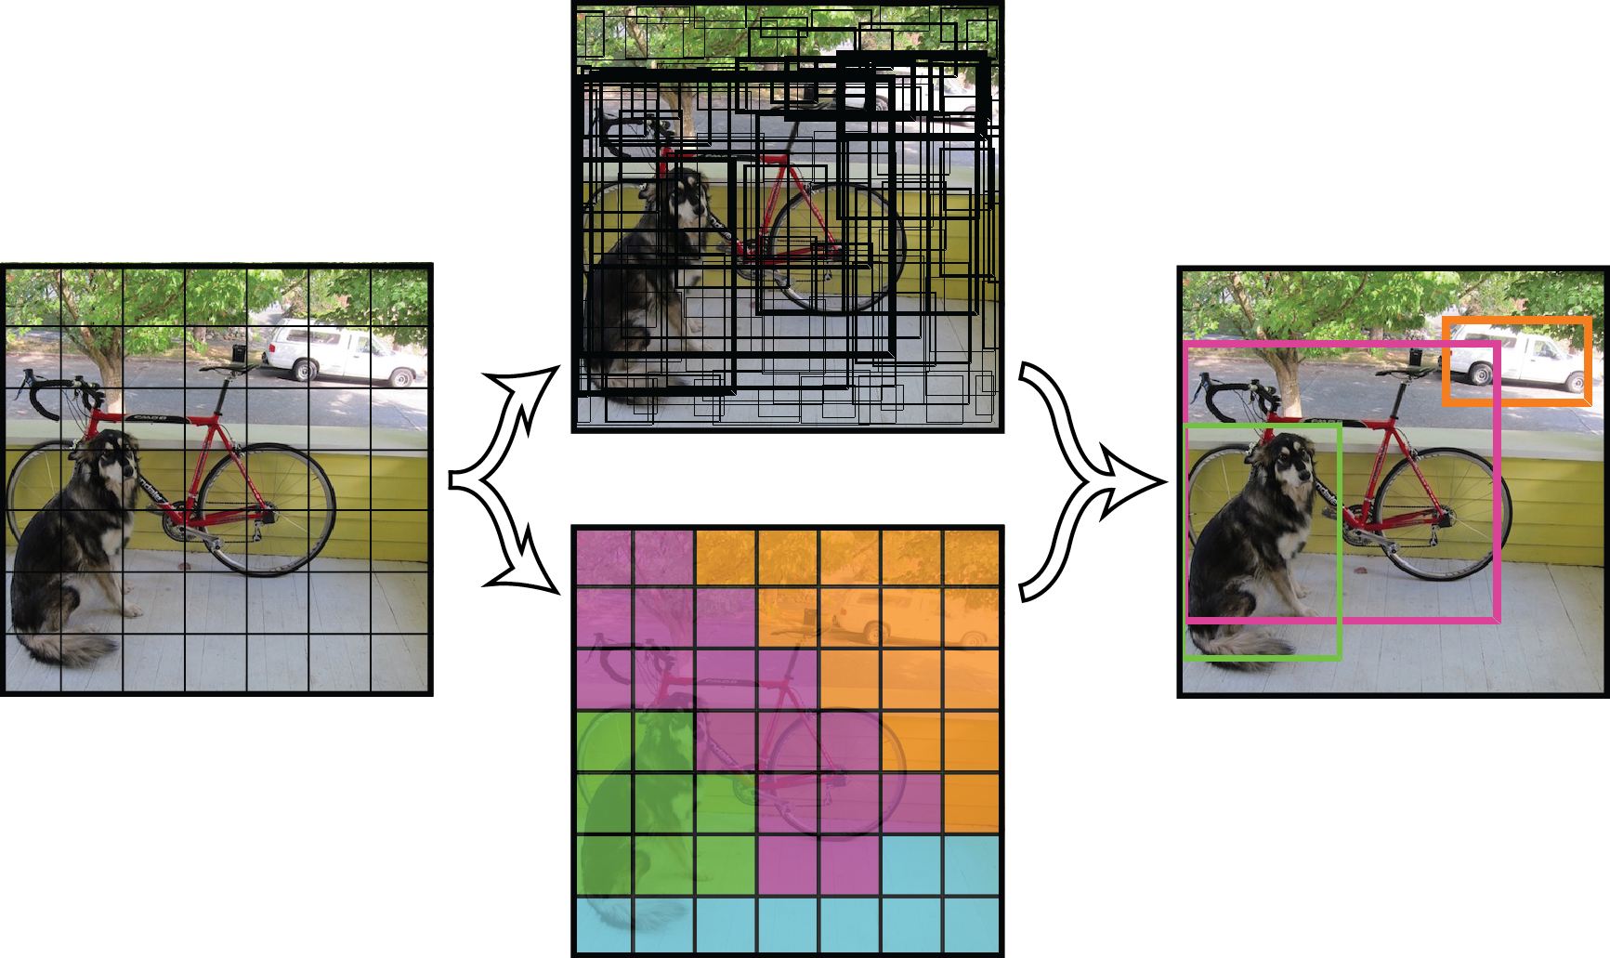
Etapas
Ele se baseia na ideia de segmentar a imagem em imagens menores
Cada uma dessas células faz a predição de B caixas delimitadoras e prevê pontuações de confiança para cada caixa (0.0 a 1.0), para caso tenha mais de um objeto naquela célula. B é configurável.
A célula na qual reside o centro de um objeto, por exemplo o centro da bicicleta, é a célula responsável por detectar esse objeto.

Slide 7
Etapas
Retorna uma pontuação de confiança: quanto de certeza o algoritmo tem que aquela célula contém um objeto e a precisão da caixa delimitadora.
Cada caixa consistem em 5 previsões: x, y, w, h e confiança.
As coordenadas (x,y) representam a localização do centro da caixa delimitadora.
A largura e altura (w,h) são frações relativas ao tamanho total da imagem
Confiança representa a IoU (fração entre 0 e 1)

Slide 8
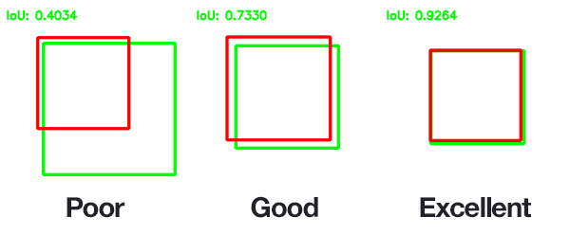
Etapas - IoU
Ajuda a avaliar a precisão do modelo. Pode descobrir quão bem a caixa prevista se sobrepõe à caixa de verdade.
Ajuda a remover caixas duplicadas. Para isso, classifica todas as previsões / objetos em uma ordem decrescente de sua confiança. Se duas caixas apontar para o mesmo objeto, a IoU será muito alta, próxima de 1. Ele escolhe aquela com maior confiança e rejeita a outra. Da mesma forma o contrário, se for muito baixa, possivelmente significa que apontam para objetos diferentes da mesma classe (como cães ou gatos diferentes na mesma imagem).

Slide 9
Etapas
Cada célula da grade também prevê a classe condicional C probabilidades, Pr (Classe|Objeto). Essas probabilidades são condicionais na célula da grade que contém um objeto. Prevê um conjunto de probabilidade de classe por célula da grade, independentemente do número de caixas B.

Slide 10
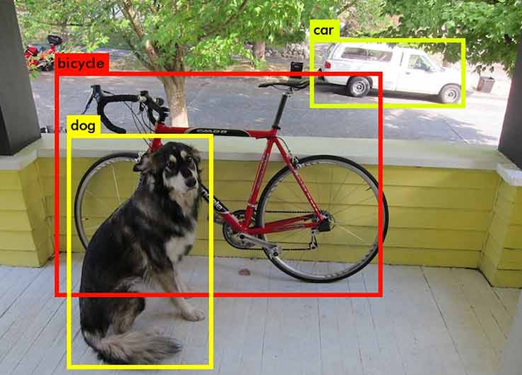
Etapas
No momento do teste, multiplica a probabilidade da classe condicional e as previsões de confiança de cada caixa individual, ou seja:
Pr (Classe|Objeto) * Pr(Objeto) * IoU = Pr(Classe) * IoU
O que nos dá pontuações de confiança específicas da classe para cada caixa. Essas pontuações codificam a probabilidade dessa classe aparecendo na caixa e quão bem a caixa prevista se encaixa no objeto

